Slide 1
Конкурс «Мои достижения» Муллина Земфира Вячеславовна Республика Башкортостан Бакалинский район МОБУ СОШ с.Бузюрово номинация «Педагоги»

Slide 2
ПОРТФОЛИО
учителя русского языка и литературы 1 категории,
зам.директора по УВР
МОБУ СОШ с.Бузюрово
Муллиной З.В.

Slide 3
О себе
Муллина Земфира Вячеславовна – учитель русского языка и литературы 1 категории.
Родилась я
1 сентября 1985 г.
Окончила Зириклинскую среднюю школу Шаранского района Республики Башкортостан с серебряной медалью в 2003 г.

Slide 4
В этом же году поступила в БирГСПА,
после окончания которой получила квалификацию учителя русского языка и литературы с дополнительной специальностью учитель мировой художественной культуры.

Slide 5
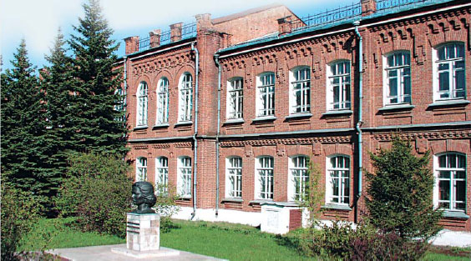
Бирская государственная социально педагогическая академия

Slide 6
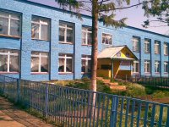
В августе 2008 г. по направлению учебного заведения приехала работать в Бакалинский район с. Бузюрово, где работаю и сейчас.
В августе 2014г.
назначена на
должность
зам.директора
по УВР.

Slide 7
Общий стаж – 6 лет. Тема самообразования: «Активизация познавательной деятельности обучающихся на уроках русского языка и литературы посредством ИКТ». Нагрузка – 18 ч.

Slide 8
Мои стремления:
соответствовать современным требованиям преподавания учебного предмета;
овладевать новыми образовательными технологиями;
повышать профессиональный уровень;
реализовывать творческий потенциал;
быть авторитетом для учеников.

Slide 9
Нормативные документы, используемые учителем:
Закон «Об образовании РФ»;
Государственный стандарт общего образования по предметам;
Федеральный компонент государственного стандарта общего образования.
Программы:
Программы для общеобразовательных учреждений. Литература. 5-11 классы / Под редакцией В.Я. Коровиной. – М.: Просвещение, 2013.
Программы по русскому языку для общеобразовательных учреждений. 5-9 классы/ Автор-составитель М.Т. Баранов. – М.: Просвещение, 2012.
Программы для общеобразовательных учреждений. Русский язык. 10-11 классы/ Автор – составитель Н.А. Николина – М.: Просвещение, 2012.
Федеральный перечень учебников на 2014-2015 учебный год
Рабочие учебные программы

Slide 10
Повышение квалификации:
учеба на курсах ГАОУ ДПО Института развития образования РБ по программе «Пользователь ПК» в 2008 г. в БирГСПА;
учеба на дистанционном курсе «Эффективный урок» в Дистанционной Академии ИГ «Основа» с 27 января по 7 февраля 2014г.;
участник педсовета ИРО РБ ( тема «Интернет – урок» );
учеба на курсах ГАОУ ДПО Института развития образования РБ по программе «Преподавание русского языка и литературы в школе в свете требований ФГОС»

Slide 12
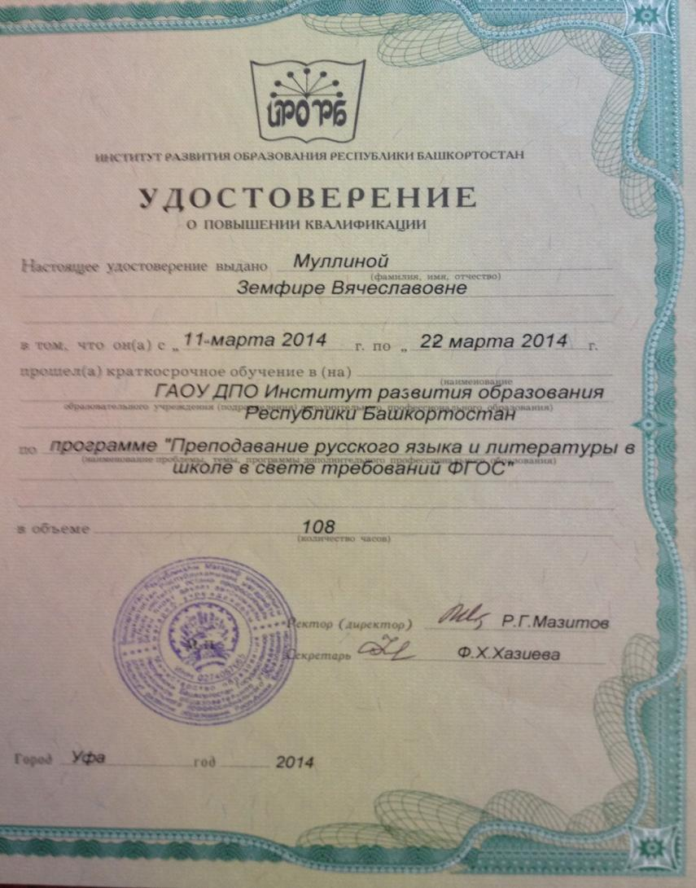

Slide 13
Участие в профессиональных конкурсах
В 2013-2014 уч.году
участвовала в конкурсе
«Учитель года – 2014», где победила в номинации
«За творчество и педагогическую перспективу».
Награждена грамотой и памятным подарком.

Slide 14
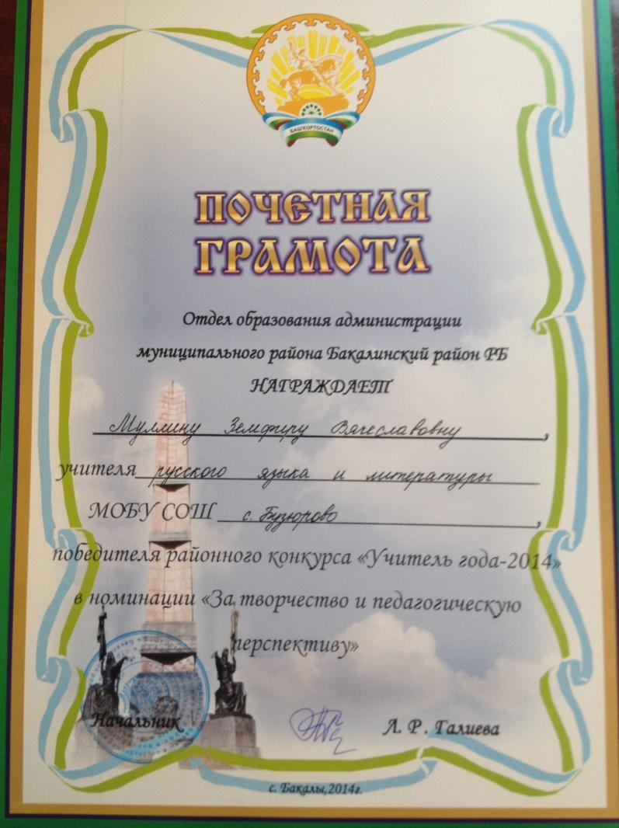

Slide 15
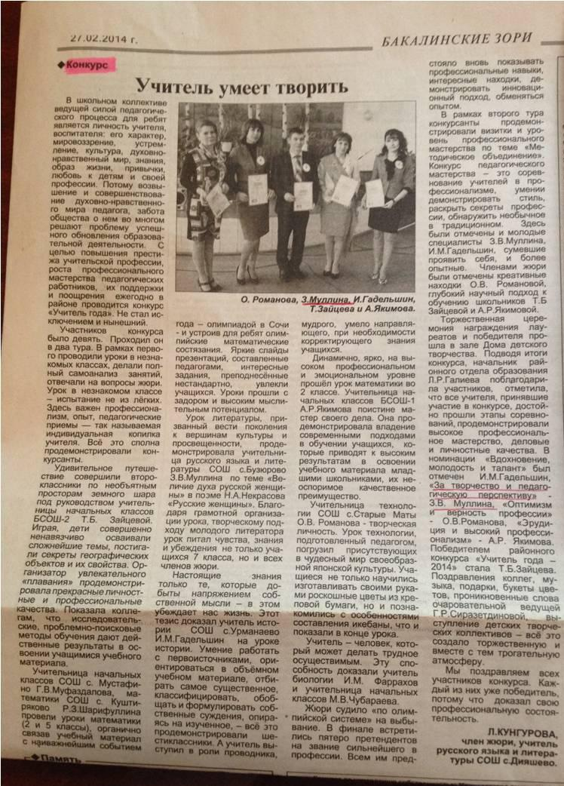

Slide 16
В 2013-2014 уч.году
участвовала в литературном
конкурсе
«Живая русская классика»,
где заняла 3 место.
Награждена грамотой и ценным подарком.

Slide 17
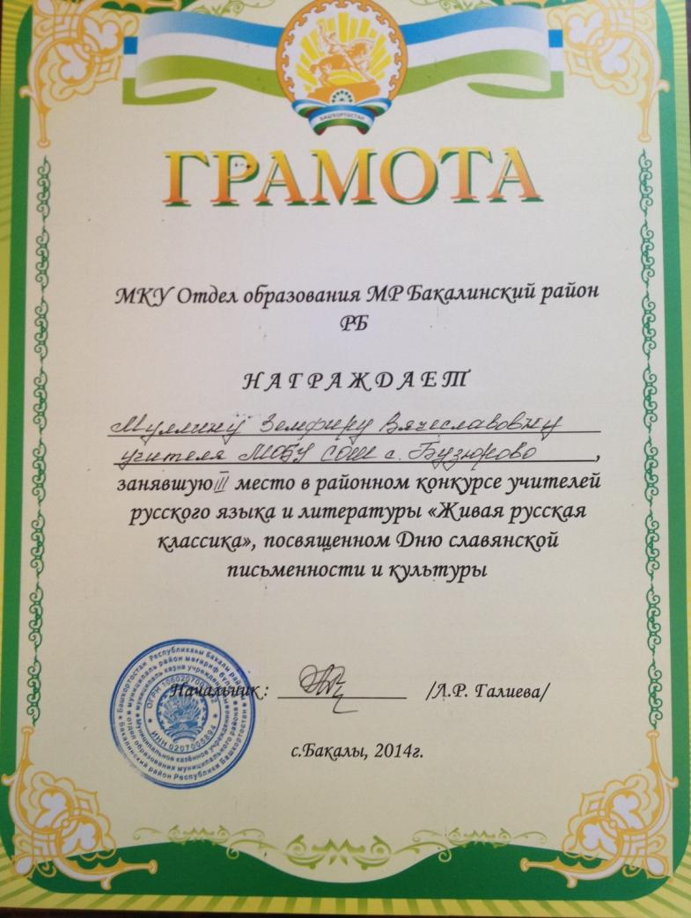

Slide 18
Современные педагогические технологии, используемые в процессе обучения
Здоровьесберегающие технологии | Технологии интегрированного обучения | Проектная деятельность (индивидуальная, групповая, коллективная)
Учебно-исследовательская деятельность | Технологии сотрудничества | Личностно-ориентированные технологии
Обучение на основе учебных задач и ситуаций | Информационнокоммуникационная (ИКТ) | Технологии дифференцированного обучения
Деловые игры | Проблемное обучение | Портфолио учащихся
компьютерные технологии | интерактивные технологии | Технологии разноуровнего обучения

Slide 19
Результаты педагогической деятельности
Административные и районные контрольные работы показали
следующее качество образования :
2012-2013 уч.г. 2013-2014 уч.г. 2014-2015 уч.г.
9кл.-50% 10 кл.-60% 11 кл. – 60%,
6кл.- 55% 7кл.- 66% 8 кл. – 55% 11кл.- 75% 5кл.- 55% 6 кл .- 66%.
Успеваемость 100%

Slide 20
Результаты работы с одаренными обучающимися
В 2010-2011 уч. г.Алчинова Анжелика Юрьевна ( 9 кл.) заняла 1 место на районной олимпиаде по русскому языку.
В 2012-2013 уч.г. Алчинова Анжелика (11кл.) заняла 1 место на районной олимпиаде по литературе, участвовала в региональном этапе олимпиады по литературе.

Slide 21
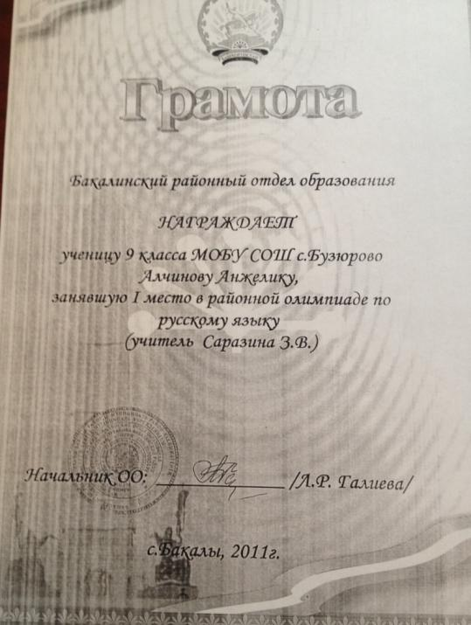

Slide 22
Участие обучающихся в конкурсах, исследовательских проектах
Ф.И. обучающихся | Название конкурса, проекта | Название работы | Сроки
Алчинова Анжелика | Районный конкурс сочинений | Мы – будущее Башкортостана! | Октябрь 2012г
Муллин Дмитрий | Исследовательская работа (школьный этап) | Фольклоризм прозы М.М.Пришвина | Сентябрь – декабрь 2013г
Колесникова Лиза | Районный конкурс сочинений | Стихотворение «Что такое Родина?» | Октябрь 2013г
Муллин Дмитрий | Районный конкурс сочинений | Стихотворение «Дружбой народов славен наш край!» | Октябрь 2013г

Slide 23
Колесникова Лиза | Конкурс Pedsovet.su «Сказка в новогоднюю ночь» | Сказка «Чудеса случаются» | Январь- февраль 2014г.
Сираева Айгуль | Российский литературный конкурс sertificftion.ru «Все о животных» | Рассказ о животном. | Февраль -март 2014г
Муллаянов Руслан | Исследовательская работа (школьный этап) | «Ученические прозвища в произведениях писателей 19-21 веков» | Сентябрь – декабрь 2013г
Сулейманова Алсу | Районный конкурс сочинений | Стихотворение «Родина» | Октябрь 2013г
Сираева Айгуль, Сулейманова Алсу, Колесникова Лиза, Кутлин Артем, Набиев Рустем, Сидоров Владислав | Конкурс по русскому языку и литературе Альбус 2014 ООО «ИРШО» | Мультитест | Декабрь 2013г.

Slide 24
Ф.И. учащегося | Название конкурса, проекта | Название работы | сроки
Сулейманова Алсу, 7кл. | Живая русская классика, презентация | Стихотворение «Блокадная ласточка» | Февраль 2014г
Сулейманова Алсу,8кл. Сираева Айгуль, 6 кл. | Районный конкурс сочинений «Цвети,мой край- Башкортостан» | Сочинение «Куда бы малина ни заманила, а родное село назад привело», История моей семьи» | Октябрь 2014г
Колесникова Елизавета, 6 кл. | «Рассударики» Конкурс «Придумай сказку» | сказка «Витаминляндия» | Ноябрь 2014г.
Набиев Рустем , 8 кл. | Дистанционная олимпиада «Клевер | литература | Октябрь 2014г.
Муллин Дмитрий,11 кл. | Всероссийская дистанционная олимпиада | Русский язык | Ноябрь 2014

Slide 25
Результаты сдачи ЕГЭ по русскому языку в 2012-2013 уч.г.
Ф.И. ученика | Баллы | Успеваемость | Качество
Алчинова Анжелика | 68 | 100 % | 63%
Алчинов Александр | 49
Алчинов Андрей | 60
Зайцева Анжелика | 69
Пятибратов Владислав | 66
Мухаметьянов Рамис | 69
Фарукшина Айсылу | 62
Эшбоева Азиза | 53

Slide 26
Медалисты
В 2013 г.
Алчинова Анжелика Юрьевна и ЗайцеваАнжелика Олеговна награждены серебряными медалями.

Slide 27
Поступление выпускников в учебные заведения
2012-2013 уч.г. Т.о., 63 % обучающихся поступили в ВУЗы. | Ф.И. выпускника | Учебное заведение
 | Алчинова Анжелика | УГНТУ
 | Алчинов Александр | ОНК (Октябрьский нефтяной колледж им. Кувыкина)
 | Алчинов Андрей | КТМПУ
 | Зайцева Анжелика | УГАТУ
 | Мухаметьянов Рамис | УГНТУ
 | Пятибратов Владислав | БГАУ
 | Фарукшина Айсылу | ПЛ -22
 | Эшбоева Азиза | ОНК

Slide 28
Внеурочная деятельность
Несколько лет работала
вожатой и
старшей
вожатой в
ДОЛ «Радуга» с.Бакалы,
где имела положительные отзывы и отмечена
грамотой РОО.

Slide 31
Была классным руководителем выпускников 2012года. Вместе организовывали походы , экскурсии по г.Уфа, ездили отдыхать на о. Кандры –Куль, веселились на аттракционах. Вели активный образ жизни. Класс небольшой, всего 8 человек, но не заметить их было нельзя. Умели не только отдыхать, но и хорошо учиться, работать. Среди них две медалистки, 4 хорошиста. Ни одно внеклассное мероприятие не проходило без их участия.

Slide 32
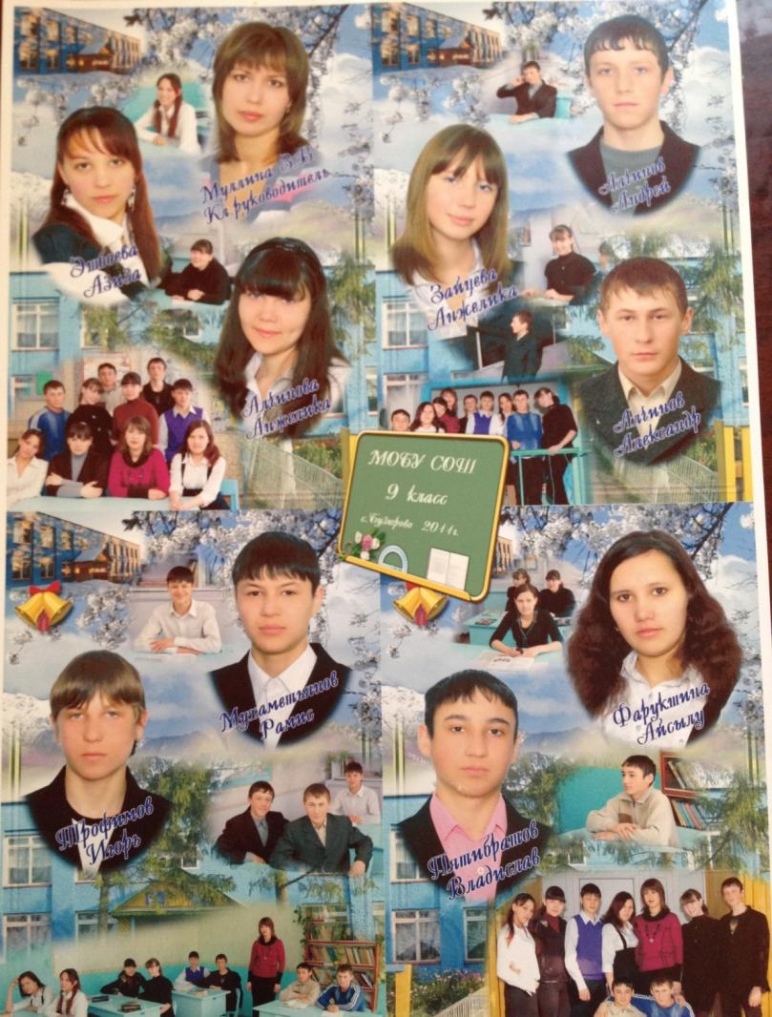

Slide 33
Являюсь руководителем школьного кружка «Юный корреспондент».

Slide 34
Вместе с ребятами
выпускаем школьную газету
«Классные вести»,
в которой освещаем
важные события из жизни школы, села, района.

Slide 36
Статьи членов
кружка можно прочесть
и в районной газете «Бакалинские зори».

Slide 37
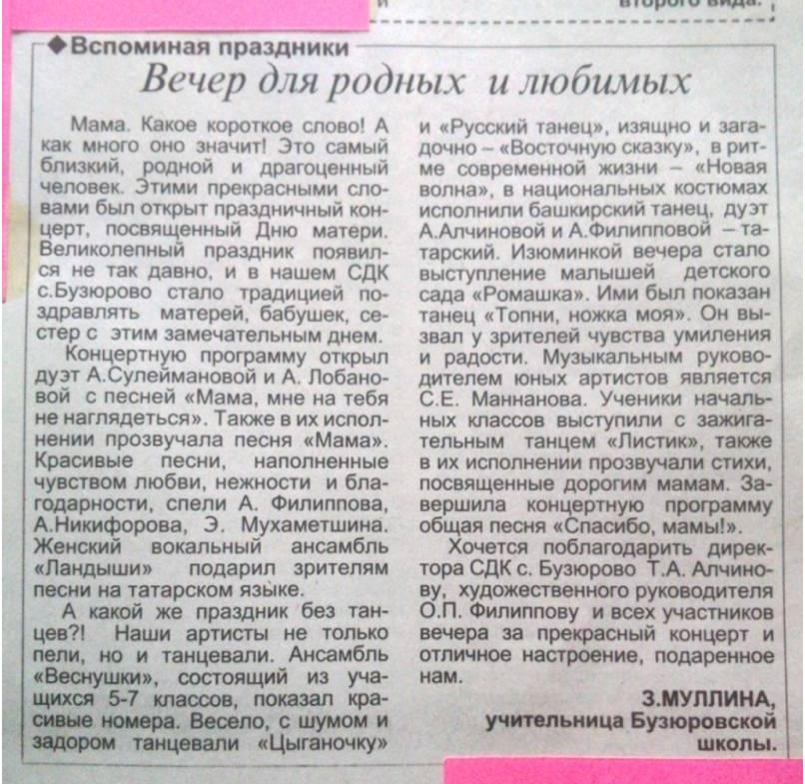

Slide 38
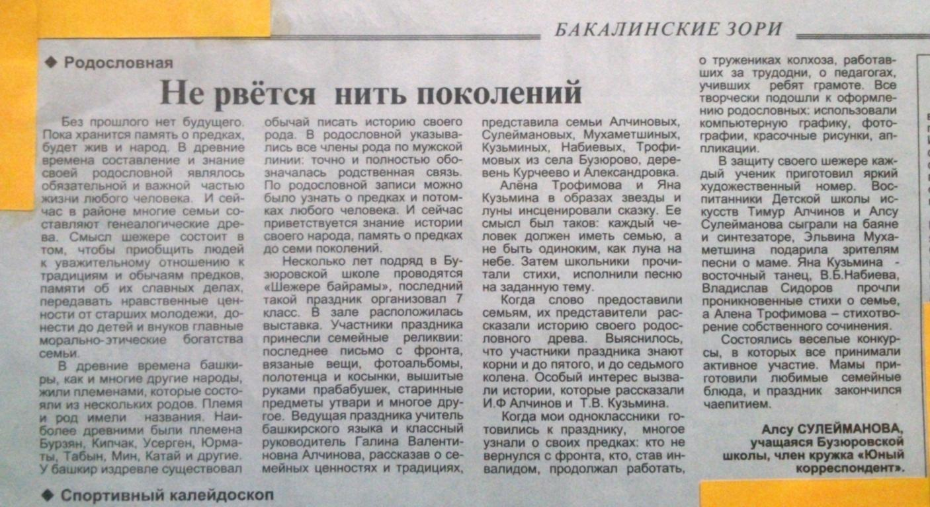

Slide 39
Вместе с языковедом Ефимовой Л.К. проводим декады русского языка и литературы, в ходе которых организовываем внеклассные мероприятия, олимпиады, конкурсы, викторины, выпуск газет, проводим открытые уроки.

Slide 40
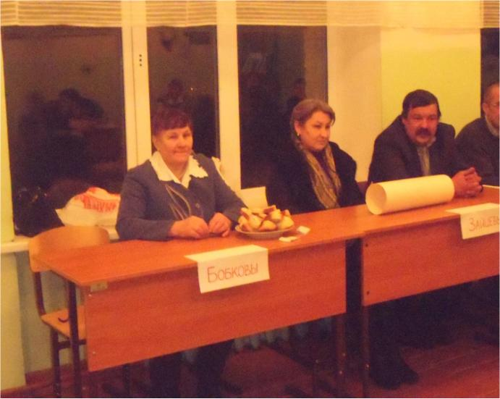
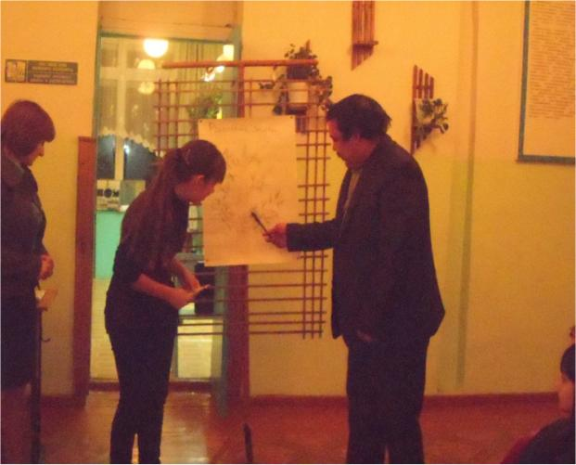

Slide 41
Спасибо
за внимание!

